Slide 1

SISTEMA DE ASEGURAMIENTO DE CALIDAD DE LA EDUCACIÓN PARA EL TRABAJO Y EL DESARROLLO HUMANO
Nereyda Correa Rosales
Bogotá, Marzo 2014
VICEMINISTERIO DE EDUCACION SUPERIOR

Slide 2
Contenido
  Contexto
  Estado actual
  Modelo estratégico
  Sistema de aseguramiento
  Gestión desde las Entidades Territoriales

Slide 3
¿Cuál es la importancia que tiene la educación para el trabajo y el desarrollo humano en el contexto de la educación terciaria?

Slide 4


Slide 5
ELEMENTOS PARTICULARES
Ubicación de la oferta
Alternativo a la educación superior.
Modelos de formación
Competencias vocacionales para la vida y para el crecimiento económico.
Educación a lo largo de la vida.
Población objetivo
Adolescentes y adultos.
Entidad encargada
Ministerio de Educación Nacional u organismos especializados en competencias.

Slide 6
ELEMENTOS PARTICULARES
Enfoque de aseguramiento
Nivel de licenciamiento
Construcción de referentes
Mesas sectoriales con sociedad civil, sector privado y academia.
Referentes para Instituciones
Muy variadas.
Verificación de condiciones
Autoevaluación.
Nivel de acreditación
Incluyen: Infraestructura, personal, egresados, equipamiento, reglamentos, identidad, constitución, autonomía, recursos financieros y administrativos.
Auditoría de Gestión.
Evaluación “in situ”.

Slide 7
CONDICIONES DE CALIDAD PARA INSTITUCIONES
Acceso a los estudiantes
Pertinencia
Calidad
Atención a los estudiantes
Gestión de infraestructura
Gestión Financiera
Gestión institucional
Relevancia
Permanencia
Apoyo a los estudiantes
Acceso sector productivo
Divulgación de la oferta
Articulación educativa

Slide 8
CONDICIONES DE CALIDAD PARA PROGRAMAS
Perfil de egreso
Diseño curricular
Estrategia de formación
Ambientes y recursos de aprendizaje
Orientación al estudiante
Resultados
Permanencia
Apoyo a los estudiantes
Acceso sector productivo
Divulgación de la oferta
Articulación educativa

Slide 9





NUEVO CONTEXTO DEL PAÍS
FACTORES QUE INFLUYEN EN
EDUCACIÓN POST SECUNDARIA
Documentos CONPES
  81: Consolidación del Sistema de Formación para el Trabajo, del 2004
3527:Política Nacional de Competitividad, del 2008.
3582: Política Nacional de Ciencia, Tecnología e Innovación, del 2009.
3674: Lineamientos de política para el Fortalecimiento del Sistema de Formación de Capital Humano SFCH, del 2010.
Pertinencia
Calidad
Bilingüismo
Apuestas Regionales
Acceso a la educación

Slide 10
POLÍTICA EDUCATIVA 2010 - 2014
Consolidación del SFT
Fortalecimiento de Redes Regionales
Cerrar Brechas con Enfoque Regional
Innovación y Pertinencia
Modelo de Gestión
CALIDAD
Consolidación del Sistema
de Aseguramiento de la calidad de la FT.
Fortalecimiento y modernización de la gestión de la FTDH.
Construcción del MNC
Articulación de la
Educación Media
con la Terciaria.

Slide 11
Contenido
  Contexto
  Estado actual
  Modelo estratégico
  Sistema de aseguramiento
  Gestión desde las Entidades Territoriales

Slide 12
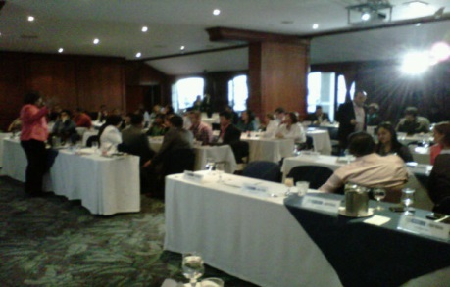
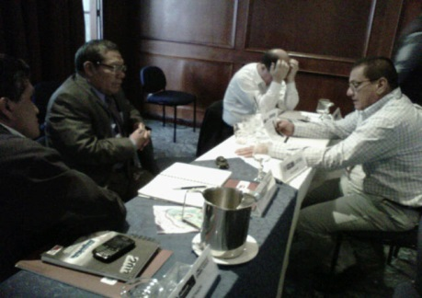
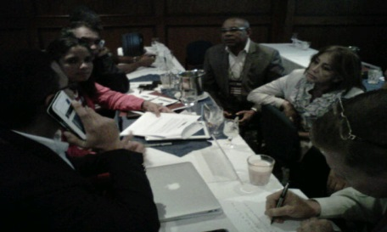
TALLERES SECRETARIOS DE EDUCACIÓN
Secretarías de Educación Certificadas.
Bogotá, agosto 1 y 2 de 2013
Bogotá, Noviembre 28 y 29 de 2013
¿Qué requiere mejorarse en su Entidad Territorial sobre Formación para el Trabajo?
ESTRUCTURA ORGANIZATIVA | Fortalecer los equipos de las Secretarías de Educación para atender esta responsabilidad. Una mayor interacción entre el MEN y la Entidad Territorial.
INSPECCION Y VIGILANCIA | Solucionar las debilidades en las áreas de Inspección y Vigilancia y calidad para calificar y acompañar a las IFTDH.
RECURSOS FINANCIEROS | Recursos adicionales para atender este compromiso. Generar los recursos económicos para cofinanciar convenios y alianzas que favorezcan esta formación.
PERTINENCIA Y MERCADEO | Realización de diagnóstico pertinente. Creación de estrategias de mercado, necesidades y requerimientos.
INCENTIVOS | Estímulos a los estudiantes que participan en este tipo de formación.

Slide 13
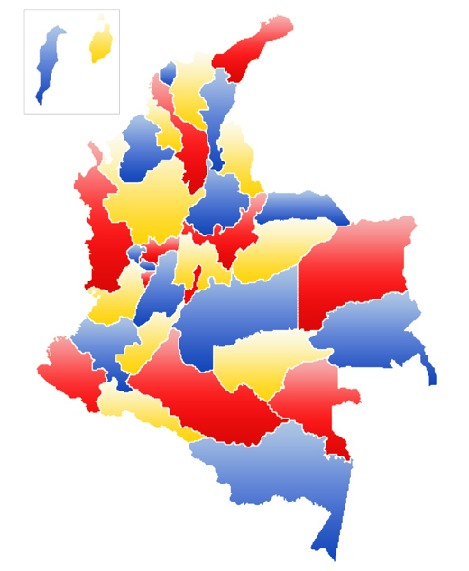
Otros eventos de socialización y asistencia técnica
Talleres Regionales Evaluación de programas , SIET
Santa Marta (Junio) - 100
Cali (Agosto) - 100
Barranquilla (Agosto) - 48
Bogotá (Septiembre) - 60
Taller INTEGRAL Gestión de ETDH Entidades Territoriales
Paipa (Junio) - 200
Bogotá (Julio) - 42
Taller Auditores Internos de Calidad
Valledupar (septiembre) -100
Villavicencio (Septiembre) - 150
Bogotá (Octubre) - 150
Medellín (Noviembre) - 150
Taller Regional Diseño Curricular y Modelo Aseguramiento de Calidad
Cali (Julio) - 40
Medellín (septiembre) - 40
Taller de implementación sistema de Gestión de Calidad
Cartagena (Dcieembre) - 300
Foro Sistema de Aseguramiento de Calidad FT
Montería
San Andrés
Bucaramanga
Cartagena
Cali
Pereira
Ibagué
Popayán
Barranquilla
Travesías

Slide 14
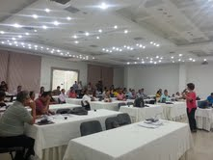
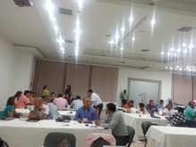
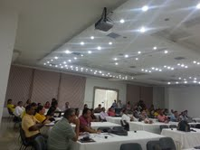
TALLER
Modelo del Sistema de Aseguramiento de la Calidad de la Educación para el Trabajo - SACET
Se analizó con un grupo representativo de Secretarías de Educación Certificadas e Instituciones de Formación para el Trabajo de la Región
PERCEPCIÓN DE LA PROPUESTA MACFPT | Es fundamental y de vital importancia el desarrollo del Modelo de Aseguramiento de la Calidad para esta oferta educativa. Llamado al compromiso de todos los actores para fortalecer el proceso.
SUGERENCIAS AL MACFPT | Modelo con identidad propia para la FPT. Resignificar los incentivos Explorar la opción de pares amigos Fortalecimiento de las redes Formar parte activa del Marco Nacional de Cualificaciones.
APORTES A LA PROPUESTA | Fortalecimiento del proceso de Inspección y Vigilancia por parte de las S.E.C. Fortalecimiento desde el MEN al equipo de trabajo para un mayor acompañamiento al proceso.
SUGERENCIAS EN LA PARTICIPACIÓN DE LAS S.E.C Y LAS IFT | Mayor cumplimiento de la normatividad vigente Veedores del proceso Mayor regulación y propender por los fines de la educación Garantizar mayor coordinación entre el MEN – Secretarías de Educación Certificadas y las IFT

Slide 15
CONCLUSIONES
GENERALES
ORGANIZACIÓN
Lograr posicionamiento y empoderamiento de la FTDH.
ASISTENCIA TECNICA /INSPECCION Y VIGILANCIA
Solucionar las debilidades en las áreas de Inspección y Vigilancia y calidad para calificar y acompañar a las IETDH.
Mayor interacción entre el MEN y la Entidad Territorial.
Consolidar Sistema de Formación para el Trabajo desde el MEN y logre instalar capacidad en la SE
Definir estructura y organización de la ET
Fortalecer los equipos de las Secretarías de Educación para atender esta responsabilidad.
Contar con recurso humano idóneo para evaluación y seguimiento
Brindar desde el MEN capacitación a las SE para asumir asistencia técnica.

Slide 16
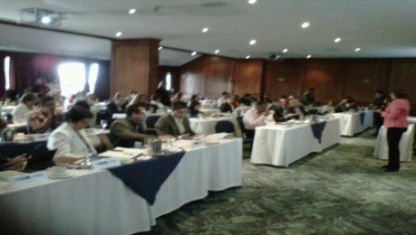
ORIENTACIONES Y LINEAMIENTOS PARA LICENCIAS Y REGISTROS
Lineamientos generales para el desarrollo e implementación, seguimiento y evaluación de la ETDH
RECURSOS FINANCIEROS
Recursos adicionales para atender este compromiso.
Orientación y lineamientos claros para la expedición de licencias y registro de los programas de ETDH
Diseño de Guía e instrumentos para orientación y evaluación de programas de ETDH
Generar los recursos económicos para cofinanciar convenios y alianzas que favorezcan esta formación para el trabajo y el desarrollo humano.
Fondo para atender la Formación para el Trabajo como el FEM.
Definir desde el MEN criterios para los costos de aprobación de licencias y programas. Regulación del sistema tarifario.

Slide 17
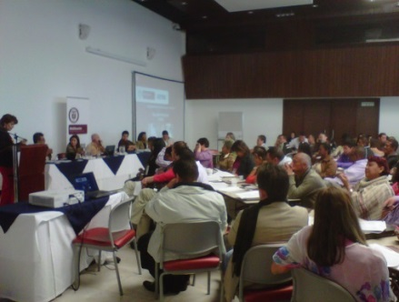
INCENTIVOS
Incentivar la Certificación de Calidad.
OTROS
Creación de estrategias de mercado, necesidades y requerimientos.
Estímulos a los estudiantes que participan en este tipo de formación.
Sistema Nacional de Acreditación análogo al de Educación Superior
Fortalecer las Redes Nacionales e Internacionales
Contar con respaldo de plataforma virtual

Slide 18
REQUERIMIENTO INMEDIATO
Hacer un estudio particular sobre la forma como las SEC asumen el papel de la educación para el Trabajo y el Desarrollo Humano.
Conocer la percepción de las Instituciones de Educación para el Trabajo y el Desarrollo Humano sobre sus necesidades y requerimientos frente a las SEC.
Contratar al Politécnico Jaime Isaza Cadavid para practicar un rápido estudio particular.
Tomar una muestra de 50 SEC y hacer un levantamiento de información.

Slide 19
RETOS
CONSOLIDAR SISTEMA NAL DE FORMACION PARA EL TRABAJO
IMAGEN NAL E INTERNACIONAL
INSTITUCIONES DE ALTA CALIDAD
MEJORAR CALIDAD Y
PERTINENCIA DE LA ETDH
CALIDAD PROGRAMAS E INSTITUCIONES
GESTION INSTITUCIONAL
ARTICULACIÓN
ALIANZAS Y TRABJO EN RED
PERTINENCIA E INNOVACIÓN
OFERTA POSICIONADA
MARCO NORMATIVO

Slide 20
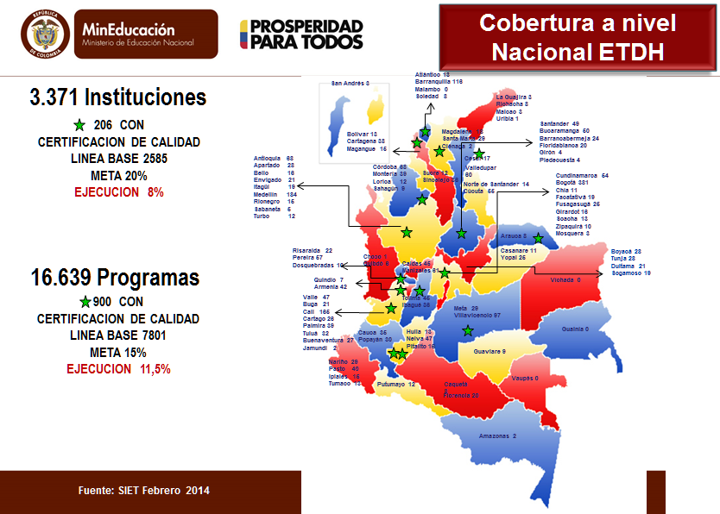

Slide 21
Contenido
  Contexto
  Estado actual
  Modelo estratégico
  Sistema de aseguramiento
  Gestión desde las Entidades Territoriales

Slide 22
MODELO ESTRATÉGICO
Contribuir a la calidad y pertinencia de la formación del capital humano de Colombia
. Más Inclusión Social
  Formación Profesional
  Oportunidades Laborales
Consolidar el sistema de aseguramiento y fomento de la calidad de la FTDH
a. Implementación Modelo de Aseguramiento de Calidad
2. Fomentar innovación y pertinencia de la FTDH
a. Acciones CONPES 3674
b. Marco Nal de Cualificaciones FT
c. Lengua extranjera e internacionalización
Propósitos
3. Brindar asistencia técnica efectiva a ET e IFTDH
a. Diseño curricular
b. SIET
c. Certificación de calidad
4. Asegurar la articulación entre los niveles educativos , aliados y el sector productivo
Articulación con EM Y ES
Aliados y sector productivo
Servicios y productos
  5. Consolidar Sistema Nacional de Formación para el Trabajo
Redes Nacionales e Internacionales de FT
  b. Observatorio Laboral
Investigación y Desarrollo
Tecnológico
  6. Fortalecimiento Institucional
  Fortalecer el modelo de gestión por procesos.
  b. Fortalecer sistema de información SIET y promover su uso
  Garantizar la distribución equitativa, el seguimiento y el control a los recursos de FTDH
Desarrollo institucional
Notes:
2011-dic-11 se eliminaron en
Caja 5.
Emprendimientos de base tecnológica
Extensionismo tecnológico
Caja 6.
Regionales y Centros de Formación

Slide 23
Contenido
  Contexto
  Estado actual
  Modelo estratégico
  Sistema de aseguramiento
  Gestión desde las Entidades Territoriales

Slide 24
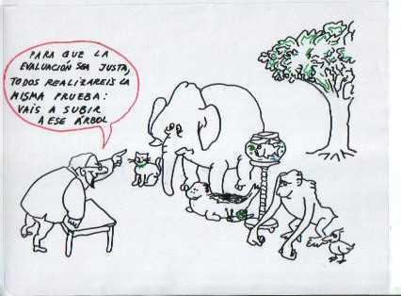

Slide 25

Modelo del Sistema de Aseguramiento de Calidad para la ETDH
CERTIFICACIÓN DE COMPETENCIAS
Voluntario y posterior a la certificación de programas
Nivel II
Voluntario
CERTIFICACIÓN DE CALIDAD DE LA FORMACIÒN PARA EL TRABAJO
LICENCIA DE FUNCIONAMIENTO
APROBACIÓN DE PROGRAMAS
Banco
de
pares
Banco
de
pares
Nivel I
Obligatorio
Obligatorio

Slide 26
OPCIONES ANALIZADAS EN BANCO DE PARES
Opción 1: MEN
Opción 2: ONAC
Opción 3: APOYO SEC
POLÍTICAS
Ministerio de Educación Nacional
POLÍTICAS
Ministerio de Educación Nacional
POLÍTICAS
Ministerio de Educación Nacional
COORDINADOR
Ministerio de Educación Nacional
COORDINADOR
O N A C
COORDINADOR
Ministerio de Educación Nacional
EJECUTOR PARES
Licencias, programas | Certificación Alta Calidad
Ministerio de Educación Nacional | Ministerio de Educación Nacional
EJECUTOR PARES
Licencias, programas | Certificación Alta Calidad
Organismos A de Certificación de calidad | Ministerio de Educación Nacional
EJECUTOR PARES
Licencias, programas | Certificación Alta Calidad
SEC | ONAC - OEC
Certificación de calidad por los Organismos de Certificación de calidad. Banco de Pares como apoyo a las SEC. OEC en Alta Calidad
Certificación de calidad por los Organismos de Certificación de calidad
Certificación de calidad por los Organismos de Certificación de calidad

Slide 27
Desafíos para el área
Aplicación con la normatividad vigente
Control del Sistema desde AC hasta I&V
SIET como base
Apoyo a las SEC en los elementos propios de la ET
SIACET (TECNOLOGÍA)
Flexibilidad

Slide 28
MODELO DEL SISTEMA DE ASEGURAMIENTO DE CALIDAD ETDH
MEN
Banco de Pares (SEC)
SIACET
SIET
SCAFT
SGC por Organismos de Tercera Parte

Slide 29
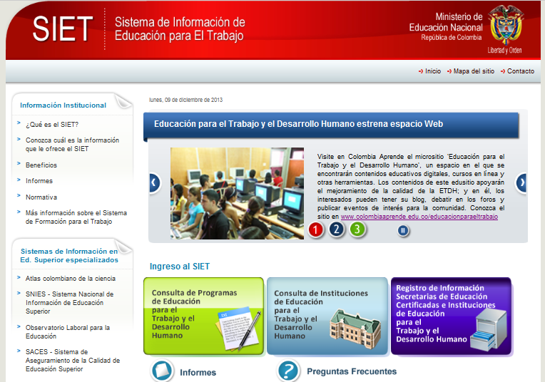

Slide 30
Sistema de Aseguramiento de Calidad de ET - SACET
PROVISIÓN
INFORMACIÓN
ASEGURAMIENTO DE CALIDAD
SCAFT
Comisión de Calidad CCAFT.
Comités sectoriales.
Organismos de tercera parte.
Programas e instituciones
CERTIFICACIÓN DE ALTA CALIDAD
Asistencia Técnica
  Secretarías de educación Certificadas
  Instituciones de Educación para el Trabajo.
  Organismos certificadores
CALIDAD
CERTIFICACIÓN DE CALIDAD
(Normas Técnicas de Calidad )
SIACET
BANCO DE PARES
(Licencias de funcionamiento, aprobación programas)
SIET
OLET

Slide 31
PROCEDIMIENTO BÁSICO PARA LA OBTENCIÓN DE LICENCIAS Y APROBACIONES
Radicación
Admisión
Evaluación y concepto técnico
Expedición acto administrativo

Slide 32
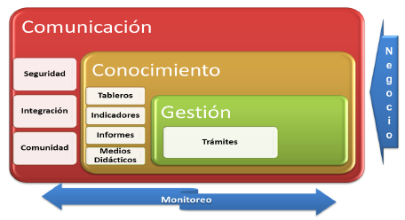
Diagrama conceptual del SIACET

Slide 33
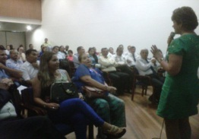
REDES REGIONALES
PROPOSITO
Articular y coordinar esfuerzos para contribuir al desarrollo regional, ofreciendo ET y FPI pertinente y de calidad, coherentes con las políticas y estrategias de los planes de Desarrollo Regional.
RED NACIONAL
COMITÉS TÉCNICOS
RED CARIBE
…
RED PACÍFICO
…
RED ANDINA
PRESIDENTE
PRESIDENTE
PRESIDENTE
SEC. TÉCNICA
SEC. TÉCNICA
SEC. TÉCNICA
Eq. Técn. Proyectos
Eq. Técn. Proyectos
Eq. Técn. Proyectos
R
E
G
I
O
N
A
L
1
R
E
G
I
O
N
A
L
2
R
E
G
I
O
N
A
L
3
R
E
G
I
O
N
A
L
4
R
E
G
I
O
N
A
L
9
R
E
G
I
O
N
A
L
1
R
E
G
I
O
N
A
L
2
R
E
G
I
O
N
A
L
3
R
E
G
I
O
N
A
L
4
R
E
G
I
O
N
A
L
9
R
E
G
I
O
N
A
L
1
R
E
G
I
O
N
A
L
2
R
E
G
I
O
N
A
L
3
R
E
G
I
O
N
A
L
4
R
E
G
I
O
N
A
L
9

Slide 34

REDES ÁREAS DE DESEMPEÑO
COMITÉ NACIONAL DE REDES
MEN – MINTRABAJO - SENA
COMITÉS TÉCNICOS
RED POR
AREA DESEMPEÑO
…
RED N7
…
RED N9
ASAMBLEA
ASAMBLEA
ASAMBLEA
COMITÉ DIRECCIÓN
COMITÉ DIRECCIÓN
COMITÉ DIRECCIÓN
PRESIDENTE
PRESIDENTE
PRESIDENTE
SEC. TÉCNICA
SEC. TÉCNICA
SEC. TÉCNICA
Eq. Técn. Proyectos
Eq. Técn. Proyectos
Eq. Técn. Proyectos
N
O
D
O
S
S
U
B
A
R
E
A
S
N
O
D
O
S
S
U
B
A
R
E
A
S
N
O
D
O
S
S
U
B
A
R
E
A
S
N
O
D
O
S
S
U
B
A
R
E
A
S
N
O
D
O
S
S
U
B
A
R
E
A
S
N
O
D
O
S
S
U
B
A
R
E
A
S
N
O
D
O
S
S
U
B
A
R
E
A
S
N
O
D
O
S
S
U
B
A
R
E
A
S
N
O
D
O
S
S
U
B
A
R
E
A
S
N
O
D
O
S
S
U
B
A
R
E
A
S
N
O
D
O
S
S
U
B
A
R
E
A
S
N
O
D
O
S
S
U
B
A
R
E
A
S
N
O
D
O
S
S
U
B
A
R
E
A
S
N
O
D
O
S
S
U
B
A
R
E
A
S
N
O
D
O
S
S
U
B
A
R
E
A
S

Slide 35




Micrositio
PORTAL COLOMBIA APRENDE
www.colombiaaprende.edu.co /educacionparaeltrabajo
Redes virtuales Nacionales
Redes virtuales Internacionales
BLOGS DE INSTITUCIONES
DE EDUCACIÓN PARA EL TRABAJO

Slide 36
LOGROS 2013
Consolidación de la propuesta conceptual y metodológica del Modelo de Aseguramiento de la Calidad.
Realización de talleres de socialización y retroalimentación del Modelo de Aseguramiento de la Calidad con Entidades Territoriales Certificadas e Instituciones.
Participación en los procesos de integración de los Modelos de Aseguramiento de la Calidad del Sistema Educativo Colombiano

Slide 37
LOGROS 2013
Análisis de la normatividad vigente de esta oferta educativa y propuesta de ajustes para un NUEVO marco regulatorio.
Participación en el proyecto de Modernización de la Educación Media y Tránsito a la Educación Terciaria.
Creación del Micrositio de Educación para el Trabajo en el portal Colombia Aprende.
Acompañamiento a 50 entidades territoriales certificadas para el fortalecimiento de la gestión con las Instituciones de Educación para el Trabajo

Slide 38
LOGROS 2013
Acompañamiento a 60 Instituciones de Educación para el Trabajo en el proceso de implementación del Sistema de Calidad de la Formación para el Trabajo
Talleres Regionales con Secretarías de Educación Certificadas e Instituciones de Educación para el Trabajo
Desarrollo de la fase de diseño del Sistema de Información de aseguramiento de Educación para el Trabajo - SIACET

Slide 39
RETOS Y DESAFIOS
* RECONOCIMIENTO
* CALIDAD
* FORTALECIMIENTO INSTITUCIONAL
* CONSOLIDACIÓN DE REDES
* ARTICULACIÓN CON EDUCACIÓN MEDIA Y SUPERIOR
* TRABAJO EN EQUIPO INTERMINISTERIAL E INTERINSTITUCIONAL
ACCIONES PRIORITARIAS 2014
IMPLEMENTACIÓN DEL MODELO DE ASEGURAMIENTO DE CALIDAD.
REALIZACIÓN DE PILOTO DE REDES CON MINISTERIO DE TRABAJO Y SENA.
MEJORAMIENTO DE LA GESTIÓN DE ET EN LAS SEC Y EN EL MEN.
ASISTENCIA TÉCNICA INTEGRAL A ET.
ACOMPAÑAMIENTO A IET EN PROCESO CERTIFICACIÓN.
ESTRATEGIAS BASE PARA PROSPECTIVA 2015-2019
DEFINIR ET COMO ALTERNATIVA EN LA POS SECUNDARIA - TERCIARIA.
DEFINIR POLÍTICA NACIONAL DESDE ENFOQUE MUNDIAL DE LA ET.
DEFINIR DESDE EL MEN DIRECCIÓN PARA ORIENTAR ET EN EL PAIS.
DEFINIR MARCO REGULATORIO DE LA ET
CONSOLIDAR MODELO DE ASEGURAMIENTO DE LA CALIDAD.

Slide 40
  Contexto
  Estado actual
  Modelo estratégico
  Sistema de aseguramiento
  Gestión desde las Entidades Territoriales

Slide 41
OBJETO
Realizar asistencia técnica a 50 entidades territoriales certificadas en los departamentos designados por el MEN, para identificar buenas prácticas conducentes a definir estrategias y lineamientos para la adopción del modelo de aseguramiento de la calidad y el fortalecimiento de la gestión con las instituciones de educación para el trabajo y desarrollo humano.

Slide 42
Estudio inicial
Diagnóstico- Situación actual de la gestión de las SEC sobre ET
Deber Ser de las SEC frente a la gestión de la ET
Identificación de buenas prácticas en gestión de la ET en SEC
Propuesta de Modelo de gestión de la ET
Fortalezas y debilidades para la aplicación del Modelo propuesto
Análisis de la normatividad vigente en relación con la gestión de la ET
Propuesta de ajuste normativo

Slide 43

Conclusiones del convenio

Slide 44
Diagnóstico situación actual
Falta de Política Nacional para ETDH y su inclusión en la Estructura del Sistema Educativo.
Desorganización de oferta de la FTDH.
Múltiple Legislación (Ley 115/94 : No formal, ley 1064/2006 – FTDH, ley 119/94 – SENA Formación Profesional Integral).
Ausencia de niveles y grados.
Faltan políticas de inclusión.
Bajo reconocimiento en todos los sectores

Slide 45
Diagnóstico situación actual
Necesidades en materia de recursos (físicos, humanos y financieros)
Multiplicidad de criterios de aplicabilidad normativa
Limitaciones de orden legal para inspección y vigilancia
Falta de criterios unificados en torno al cobro de tarifas por la expedición de licencias y/o registros de programas, etc.
Falta de vinculación con el sector productivo – poca pertinencia.

Slide 46
Diagnóstico situación actual
Falta trabajo en Internacionalización
Confusión con respecto a las competencias y titulaciones que maneja el SENA y las denominaciones o requisitos de los perfiles que se establecen con las mesas sectoriales
Falta de recursos propios para el financiamiento y ejecución de las obligaciones normativas a cargo de las secretarias de educación certificadas en los niveles departamental y municipal
Faltan condiciones mínimas para el ejercicio de la inspección y vigilancia

Slide 47
El deber ser
El deber ser de la educación para el trabajo bajo la estructura de un modelo de gestión, debe partir de una amplia capacitación e integración entre las diversas entidades e instituciones de formación y las autoridades educativas respectivas.

Slide 48
Ejercer una gestión que ayude al cumplimiento de las leyes, reglamentos y demás disposiciones que regulen del servicio público educativo
Inspeccionar, vigilar y controlar la prestación del servicio público educativo
Evaluar los proyectos educativos institucionales y los reglamentos pedagógicos que presten los establecimientos o instituciones educativos
Controlar que las instituciones cumplan con todos los lineamientos que se presentan.
Adaptar y aplicar aspectos de la educación superior que redunden en su gestión, como lo es el de pares académicos para revisar de su área de conocimiento
El deber ser

Slide 49
El deber ser
Hacer gestión desde lo local hacia lo nacional, de forma tal que se pueda tener éxito en los trámites administrativos
Fortalecer los equipos humanos, conocedor del tema,
Desplegar acciones de capacitación a funcionarios de calidad y de Inspección y Vigilancia
Aplicar las herramientas normativas, una mejor posición frente al tema de la formación con dependencias encargadas sólo de esta área del conocimiento

Slide 50
Identificación de buenas prácticas
Creación del Fondo Especial de Inspección y Vigilancia del Sector que proveerá recursos provenientes de la fijación y cobro de tarifas por la expedición de licencias de funcionamiento, registro de programas y emisión de constancias a las ITDH, entre otros aspectos
Secretaria de Educación Departamental del Chocó
Secretaría de Educación Municipal Certificada de Popayán
Creación de un Fondo Cuenta Especial para la Inspección y Vigilancia del sector Educativo y el Desarrollo, con destinación específica en el presupuesto del municipio, sin personería jurídica ni planta de personal, separado de las demás rentas del Municipio

Slide 51
Identificación de buenas prácticas
Ha diseñado instrumentos para verificación de contenidos, cruza información con parámetros de competencias del SENA, tiene lista de chequeo de elementos legales para la licencia y registro de programas; adelantó una feria para la formación para el trabajo donde integró tanto a colegios con media técnica como a IFTDH, tiene identificadas aquellas que están funcionando de manera irregular así como las limitaciones para aplicar el régimen sancionatorio
Secretaría de Educación Certificada de Pasto
Secretaría de Educación Certificada de Sucre
Creación de un Fondo Cuenta Especial, se encuentra bien estructurada y organizada internamente, generando procesos articulados entre las diferentes unidades de gestión de la Secretaría, especialmente con el proceso de calidad educativa, cuenta con formatos para la verificación de condiciones para otorgar tanto la licencia de funcionamiento como el registro de programas; realiza capacitaciones, tiene identificadas y hace seguimiento constante a las instituciones que funcionan de manera ilegal e irregular

Slide 52
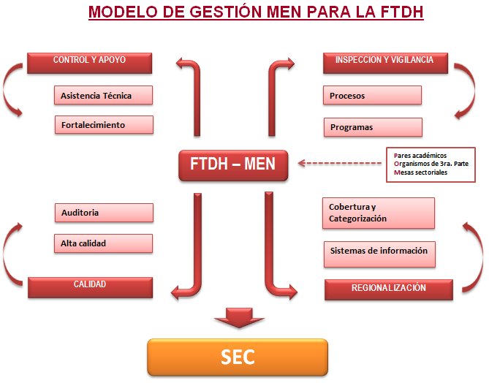
Propuesta modelos de gestión

Slide 53
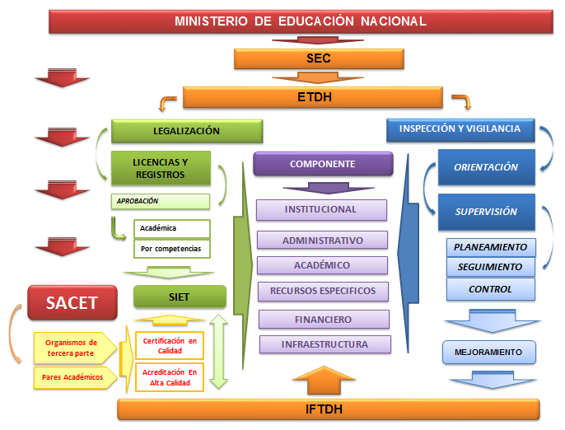
Propuesta modelos de gestión

Slide 54
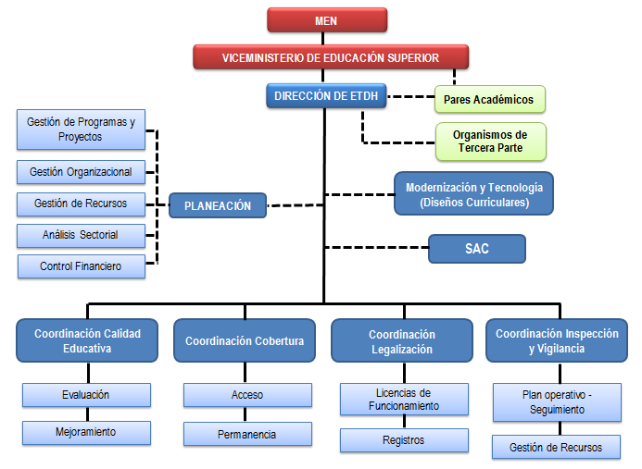
Propuesta modelos de gestión

Slide 55
Propuesta de normatividad
Duración de la licencia de funcionamiento
Duración del Registro de Programas
Reglamento para la creación de Fondo Especial
Circular de Tarifas por denominación de programas
Guía/ Manual de PEI
Creación del Banco de Pares : Nivel Nacional y Nivel Departamental
Normas de Competencia : Actualización
Nueva oferta de Programas/ Nuevas IFTDH

Slide 56
Propuesta de ajustes normativos
CREASE EL FONDO CUENTA ESPECIAL: adscrito al despacho del Señor Secretario de Educación Municipal, que en adelante se denominará Fondo Cuenta Especial para la Inspección y Vigilancia del sector Educativo y el Desarrollo Humano
Naturaleza Del Fondo. El Fondo Cuenta Especial para la Inspección y Vigilancia del sector Educativo y el Desarrollo Humano de la Ciudad de ______________ se constituye como un Fondo Cuenta especial con destinación específica dentro del presupuesto del municipio de ______________, sin personería jurídica ni planta de personal, separado de las demás rentas del Municipio, conservando un manejo contable y presupuestal independiente y exclusivo de conformidad con el estatuto de rentas municipales, que permita identificar con precisión el origen y destinación de los recursos de cada fuente

Slide 57
Propuesta de ajustes normativos
Objetivo Del Fondo. El Fondo Cuenta Especial para la Inspección y Vigilancia del sector Educativo y el Desarrollo Humano de la Ciudad de ______________, se crea con el propósito de financiar los estudios y costos para la verificación de los requisitos de la expedición de las Licencias de Funcionamiento y la evaluación y verificación de los requisitos básicos para la creación y funcionamiento de los Programas de Educación para el Trabajo y el Desarrollo Humano, como también los costos por el ejercicio de la competencia de inspección y vigilancia, según las normas que la regulan.
Administración.- La administración y ejecución del Fondo Cuenta Especial para la Inspección y Vigilancia del sector Educativo y el Desarrollo Humano de la Ciudad de ______________ estará a cargo de la Secretaría de Educación Municipal, quien deberá enviar mensualmente un informe detallado de las novedades al señor alcalde municipal y a la Secretaría de Hacienda Municipal

Slide 58
Propuesta de ajustes normativos
Fuentes de Financiación. Fíjense como fuente de financiación del Fondo Cuenta Especial para la Inspección y Vigilancia del sector Educativo y el Desarrollo Humano de la Ciudad de ______________ los recursos descritos a continuación
Nº | CONCEPTO | TARIFA EN SMLMV
1. | Derechos de Inscripción de Establecimientos ETD y DH Actualización de Derechos, Actualización de datos, Cambio Propietario, Cambio de Sede, Cambio de nombre o Razón Social, Cambio de Representante legal, Cambio de Rector o director, Cambio de Secretaria Registro de Programas de Establecimientos de ETD y DH Programas de Formación Laboral Programas de Formación Académica Programa de Formación de Conductores por categorías Programa de Formación de instructores en técnica de Conducción Expedición Licencia de funcionamiento ITD y DH Apertura de nueva sede Expedición de constancias a Instituciones para el trabajo y el desarrollo humano – ITDH. Refrendación de certificados de aptitud ocupacional a egresados de Instituciones para el trabajo y el desarrollo humano – ITDH | 3

Slide 59
A partir de la presentación ¿Qué propuestas plantea desde su Secretaría de Educación para la adopción de un modelo de gestión para la formación para el trabajo?

